Slide 1
Былины
Выполнила: учитель русского языка и литературы МБОУ СОШ №129 г. Новосибирска
Бородина Светлана Васильевна

Slide 2
Былины – жанр устного народного творчества, песни о богатырях, об их подвигах во славу Родины

Slide 3
Былины исполняли гусляры – сказители, каждый из них исполнял песни – сказания по – своему, поэтому почти все былины дошли до нас в нескольких вариантах

Slide 4
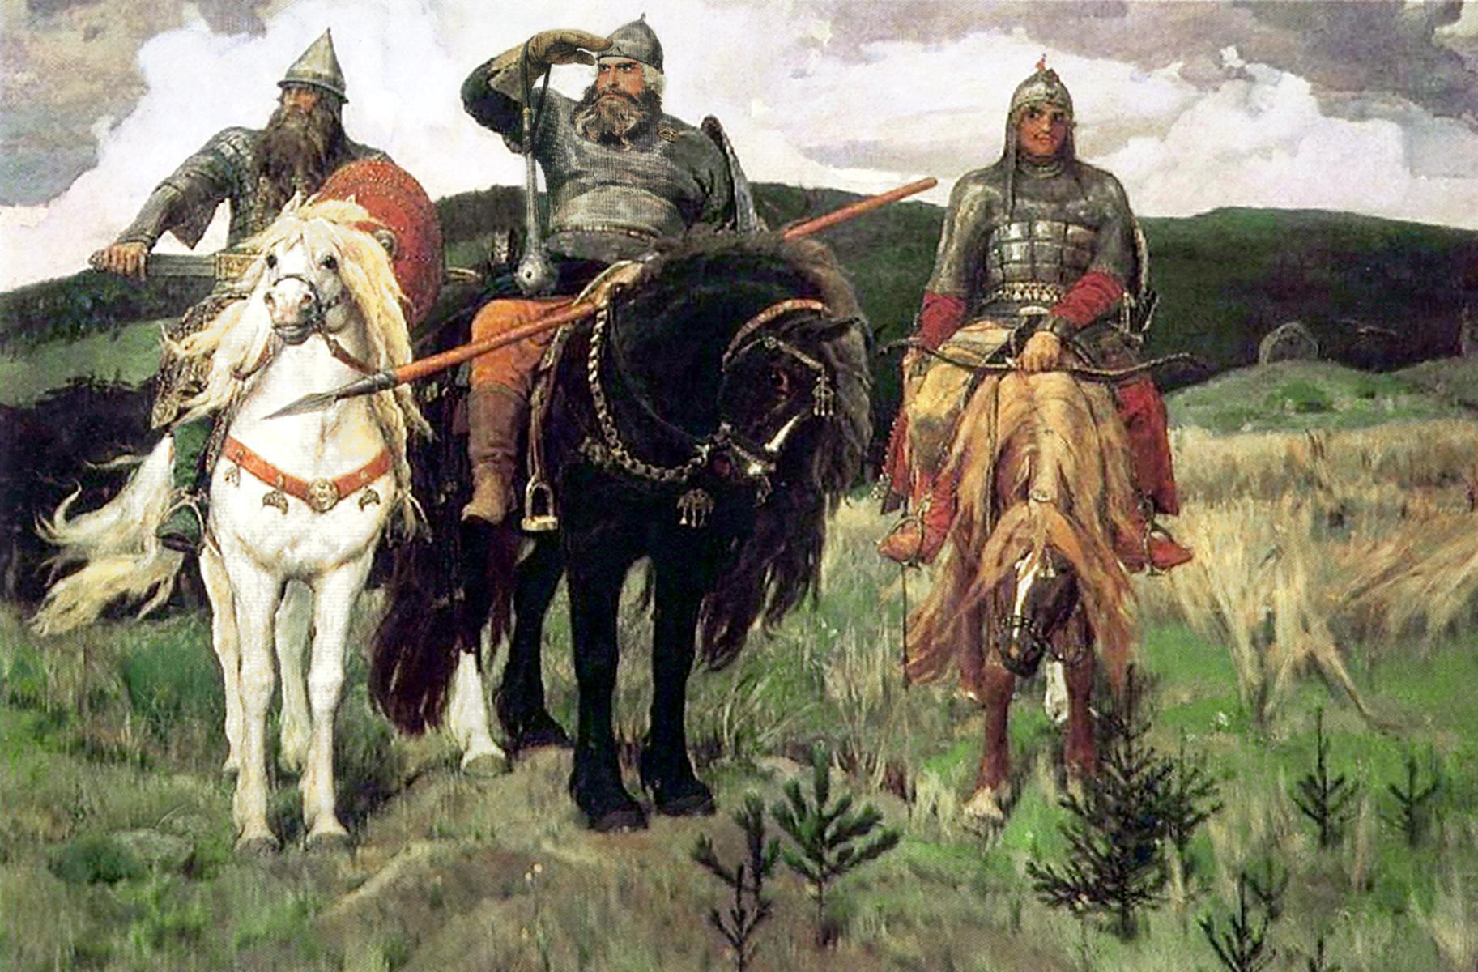
Построение былины
Зачин
Завязка
Развитие действия
Кульминация
Концовка

Slide 5
Особенности былин
Повторы (помогали слушателям запоминать былину, обращать внимание на важные эпизоды)
Гипербола - преувеличение (использовалась, чтобы ярче подчеркнуть особенности героя или предмета)
Эпитеты – сочетание прилагательных с существительными
Слова с уменьшительно – ласкательными суффиксами

Slide 6
Циклы былин
Новгородский цикл | Киевский цикл
Главные герои
Купцы | Богатыри
Мореплаватели | Воины
Рыбаки | Защитники границ Русской земли
Речные разбойники | Служители княжеского двора

Slide 7
К какому циклу былин относится герой ?

Slide 8
К какому циклу былин относится герой ?

Slide 9
К какому циклу былин относится герой ?

Slide 10
К какому циклу былин относится герой ?

Slide 11
Враги богатырей
Соловей – разбойник, Одихмантьев сын
Тугарин Змеевич
Идолище поганое
Калин – царь
Говоря о врагах, сказители имели в виду захватчиков –половцев, а позже, в XIII – XIV веках, и монголо – татарских завоевателей

Slide 12
Значение былин
Пробуждали героический дух
Вселяли веру в возможность одолеть любого врага
Служили единению русских людей

Slide 13
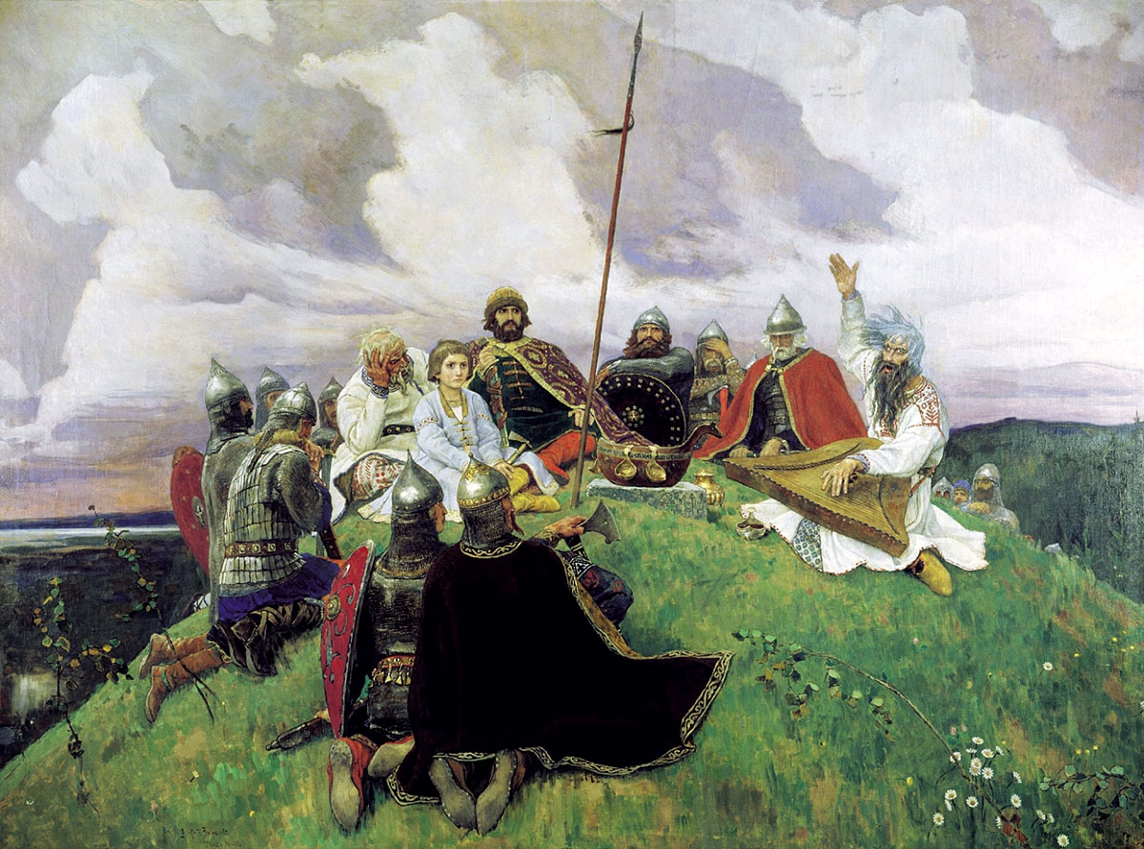
На протяжении многих веков былины существовали только в устной традиции. Они были записаны лишь в XIX и XX столетиях на Севере, в Карелии, на Печоре, на побережье Белого моря, в Сибири – за тысячи километров от Киева, записаны со слов неграмотных крестьян, охотников и рыбаков.
Сказительное искусство постепенно угасло под влиянием новой культуры, с появлением книг, радио, телевидения, и с середины прошлого века исполнителей былин не осталось.

